Slide 1
‘A Tale of Tolerance’
HISTORIA TOLERANCJI
W ramach naszego mini-projektu, przeprowadziliśmy lekcje o tolerancji dla uczniów szkół podstawowych oraz liceum. Wzięło w nich udział 76 osób. Część z nas przebrało się za aktorów i odegrało scenkę. Pokazaliśmy też ciekawy film o tolerancji, a także przeprowadziliśmy pouczającą rozmowę.
Podczas lekcji w szkole średniej udało nam się nakręcić film.

Slide 2
Tolerancja, i co dalej?
Grupa docelowa:
przedszkolaki
licealiści,
seniorzy,
dzieciaki ze szkoły podstawowej,
Sposób przedstawienia tematu:
wykład,
aktorzy + praca w grupach
film,
lekcja interaktywna.

Slide 3
Aktorzy
1. Kuba ] Johny bezdomny, alkoholik; ma tylko Stefana, ale chciałby mieć więcej znajomych, ludzie się go boją
2. Łukasz ] Benjamin, punk-rockowiec; ludzie czują do niego strach i przez to nie są w stanie go zaakceptować
3. Paulina ] Paris, rozpieszczona, słodka egoistka; ludzie uważają, że jest głupia i że jej jedynym powołaniem są zakupy
4. Daria ] Suzi, jedyna osoba która znosi fanaberie Paris,
ludzie myślą że jest taka sama
5. Marta ] Mary, biedna, cicha, myszka; nie ma telefonu, komputera, nosi ubrania po starszym rodzeństwie, ludzie wstydzą się pokazywać z taką osobą

Slide 4
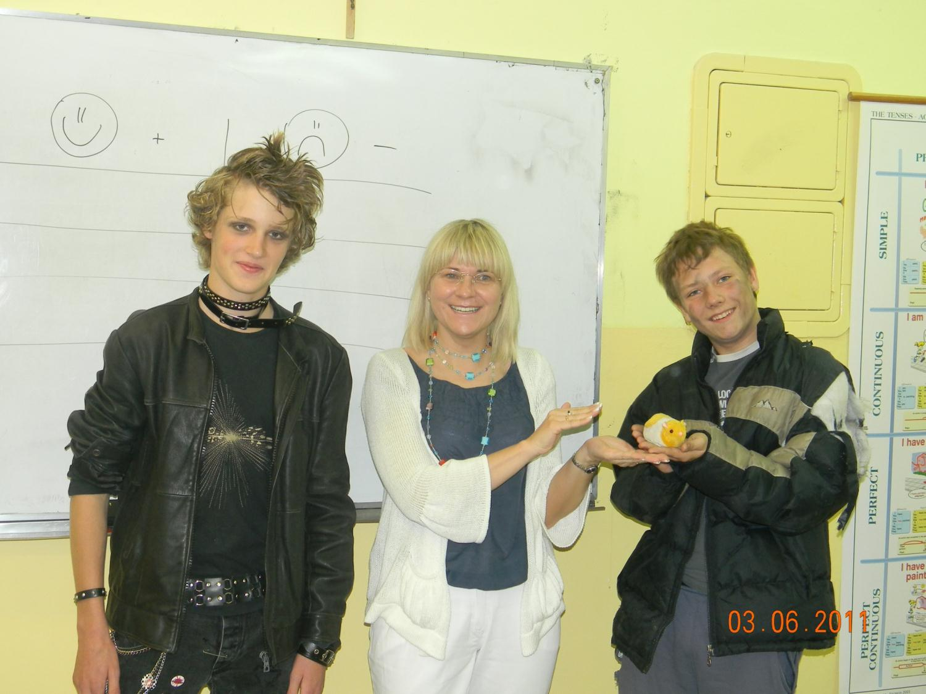

Slide 5
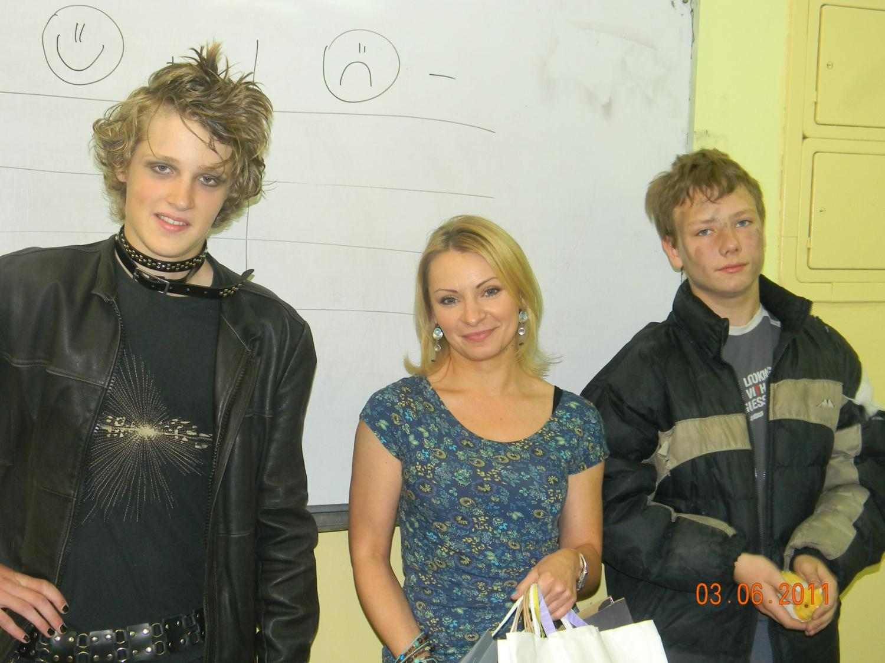

Slide 6
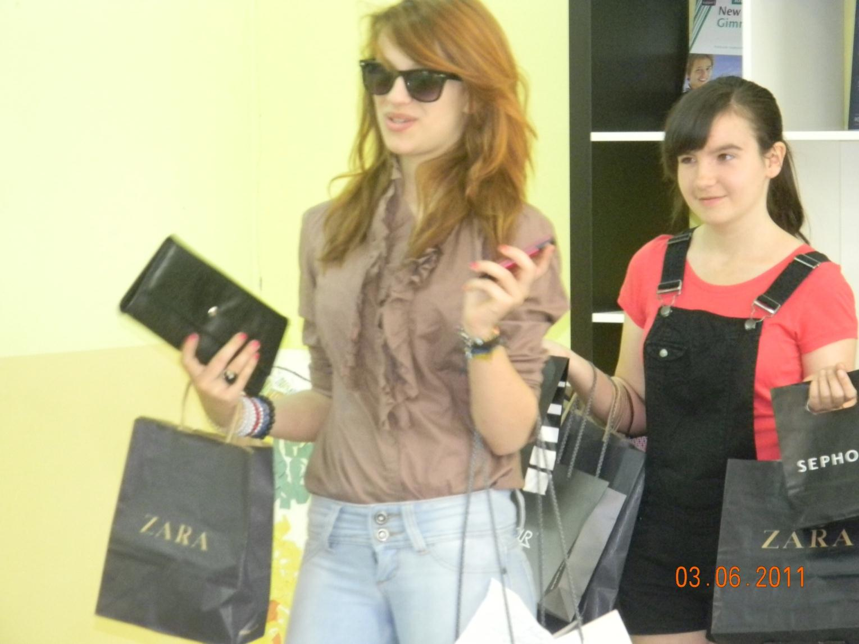

Slide 8
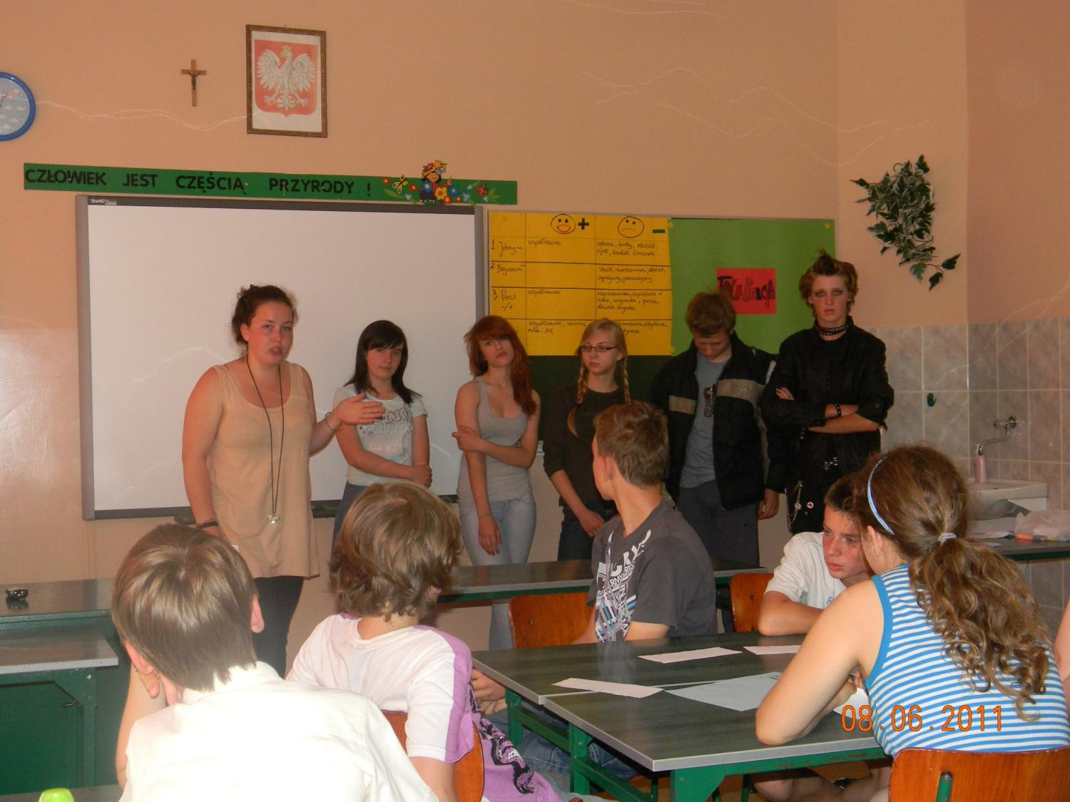

Slide 9
Lekcja
Przedstawienie postaci.
Pytania ] Odczucia i reakcje.
Film o narodzinach nietolerancji.
Film o tolerancji w naszym życiu.
Własna definicja tolerancji ] praca w grupach.
Dyskusja, podsumowanie lekcji.

Slide 10
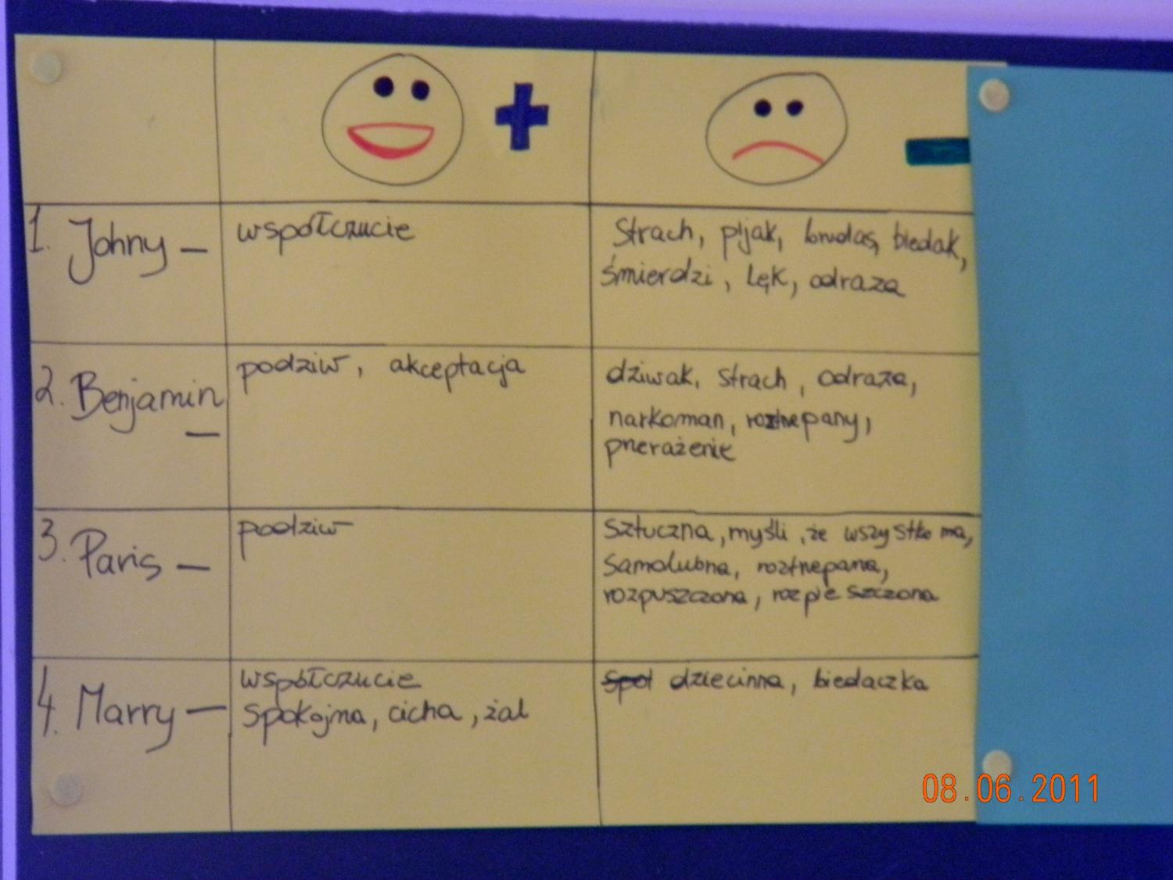

Slide 11
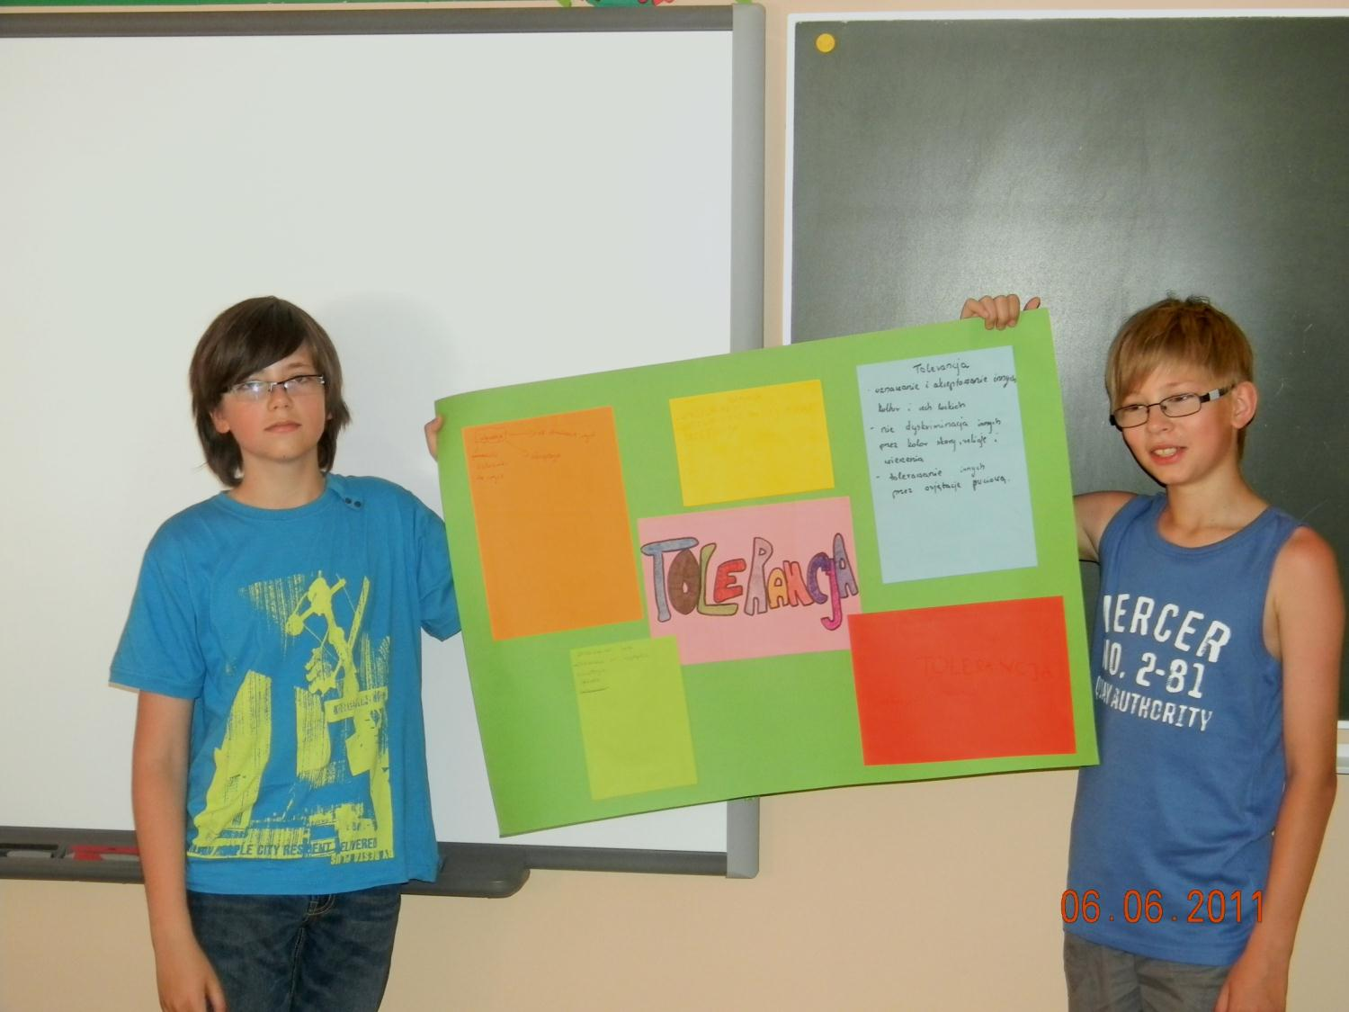

Slide 12
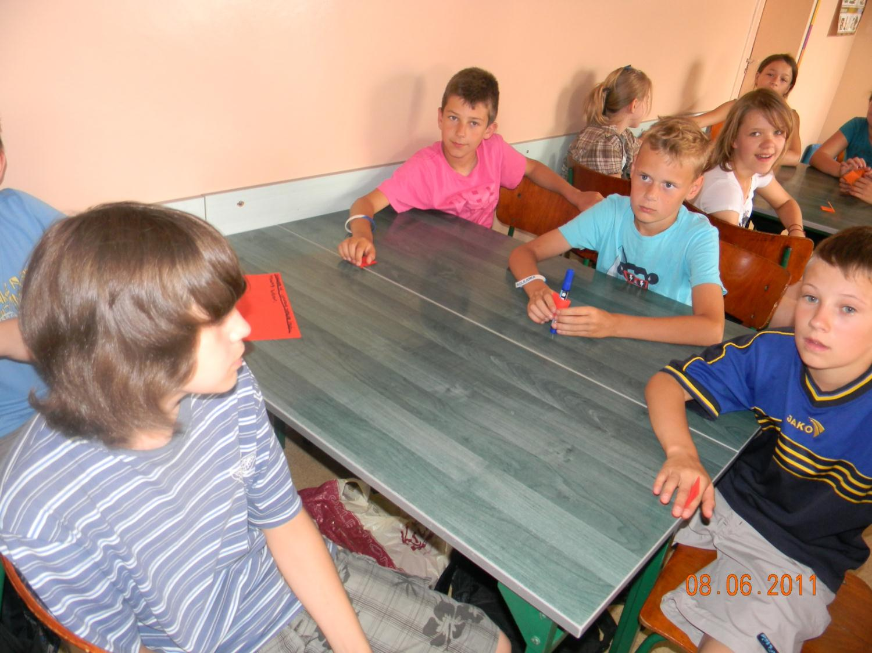

Slide 13
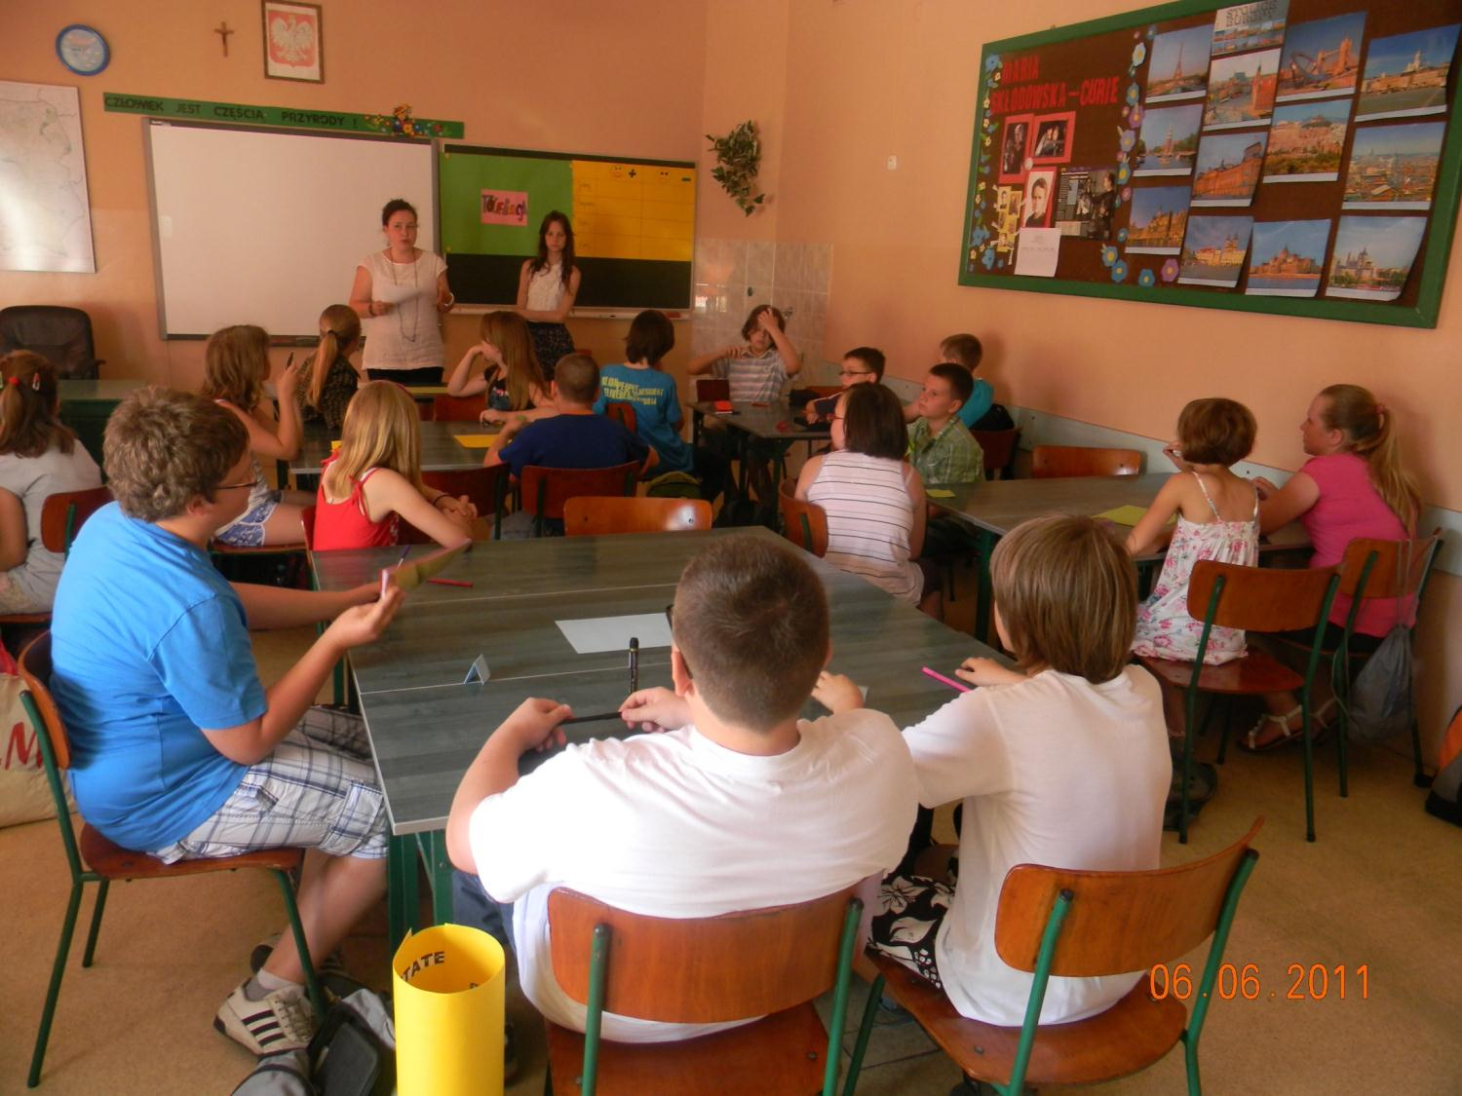

Slide 14
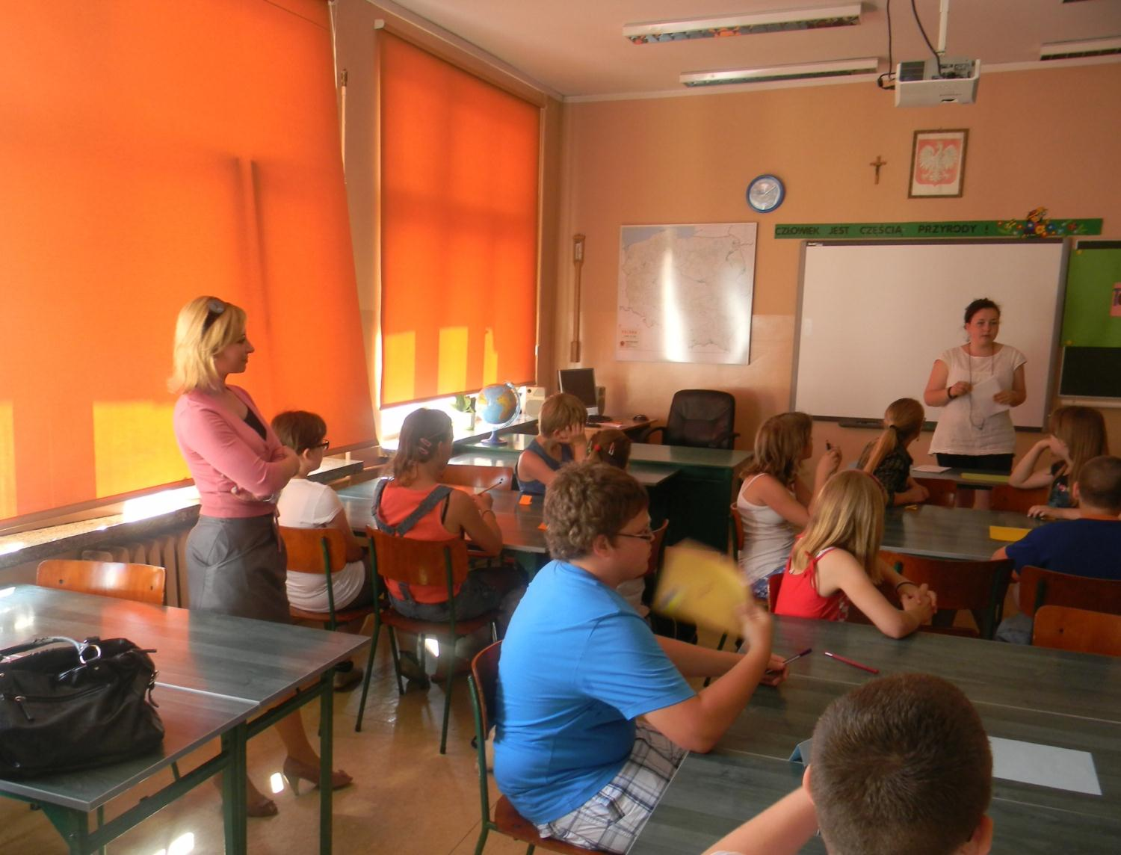

Slide 15
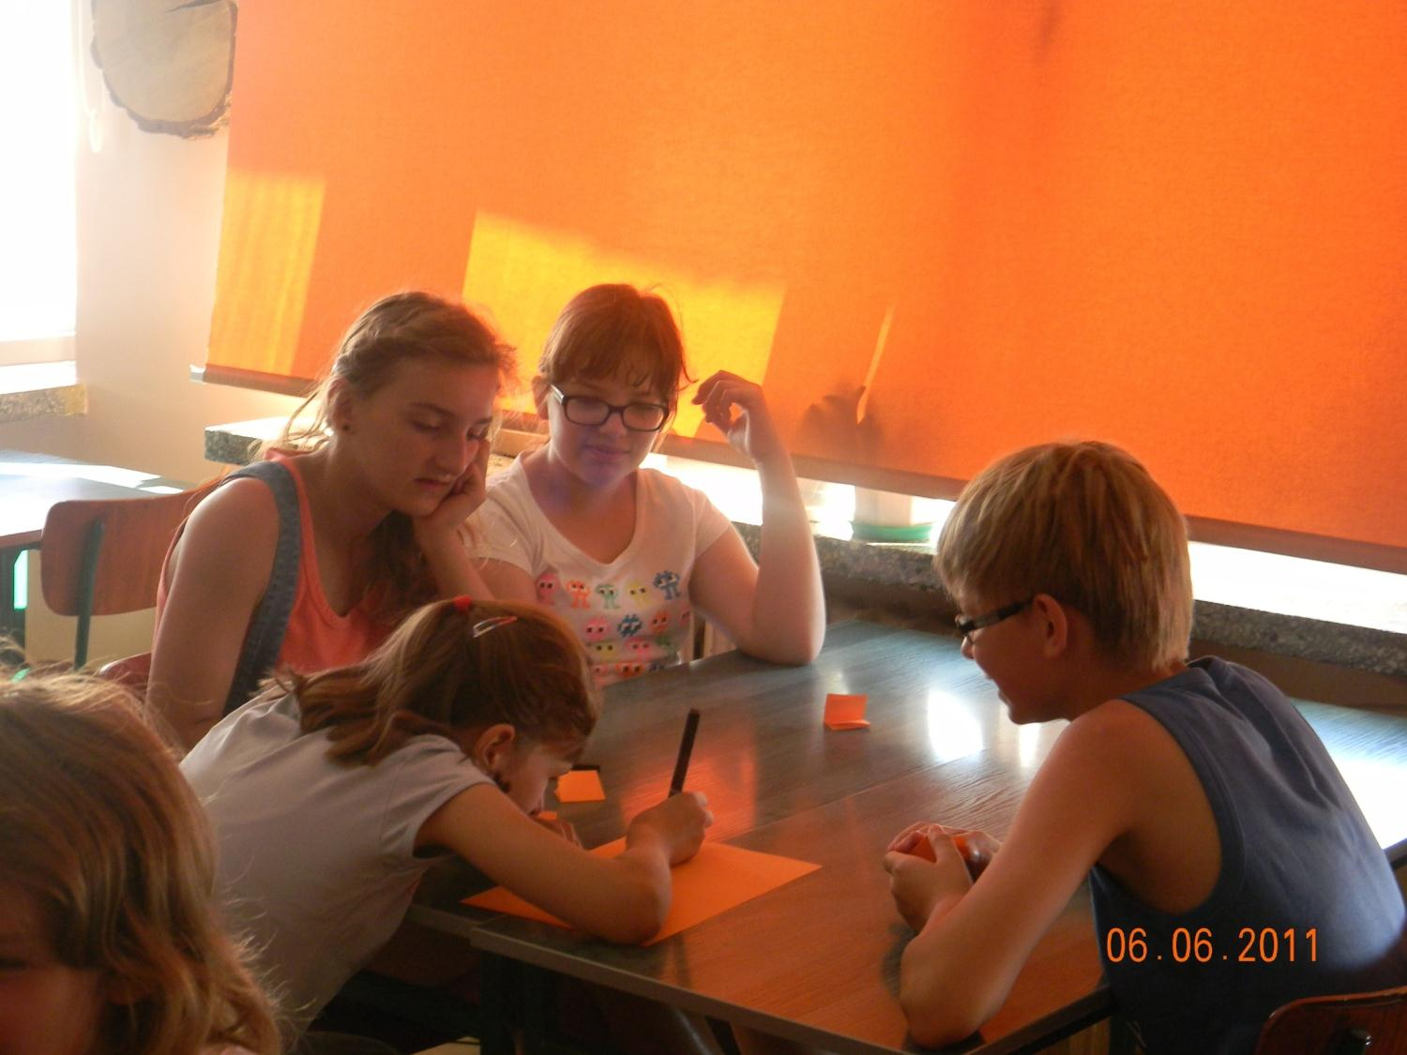

Slide 16
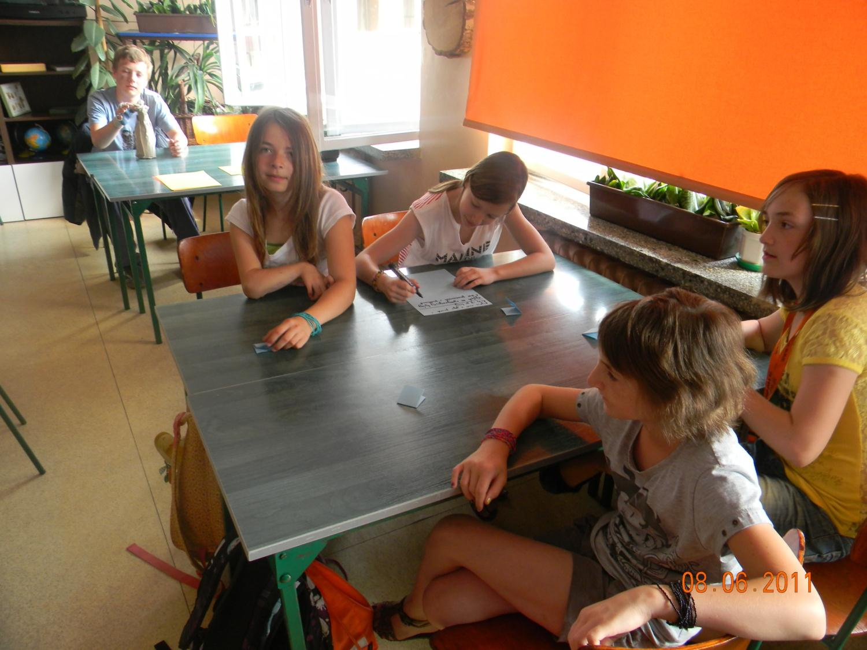

Slide 17
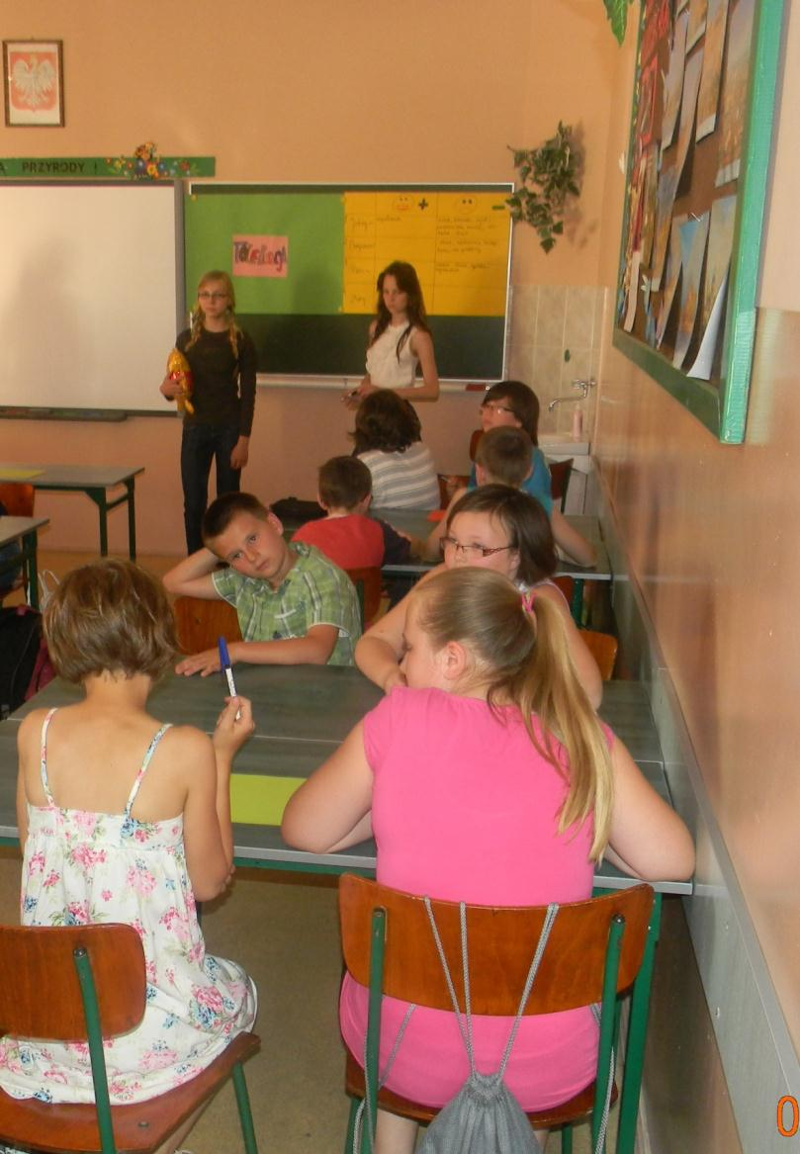
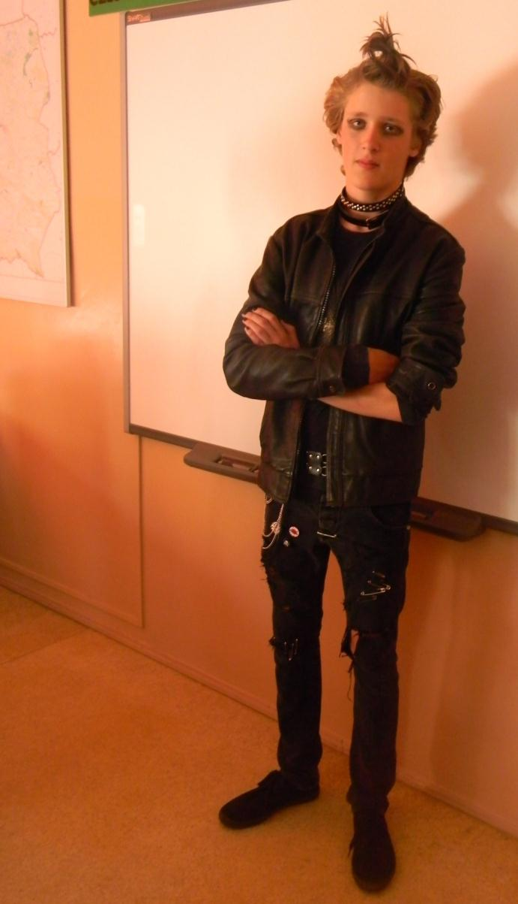

Slide 18
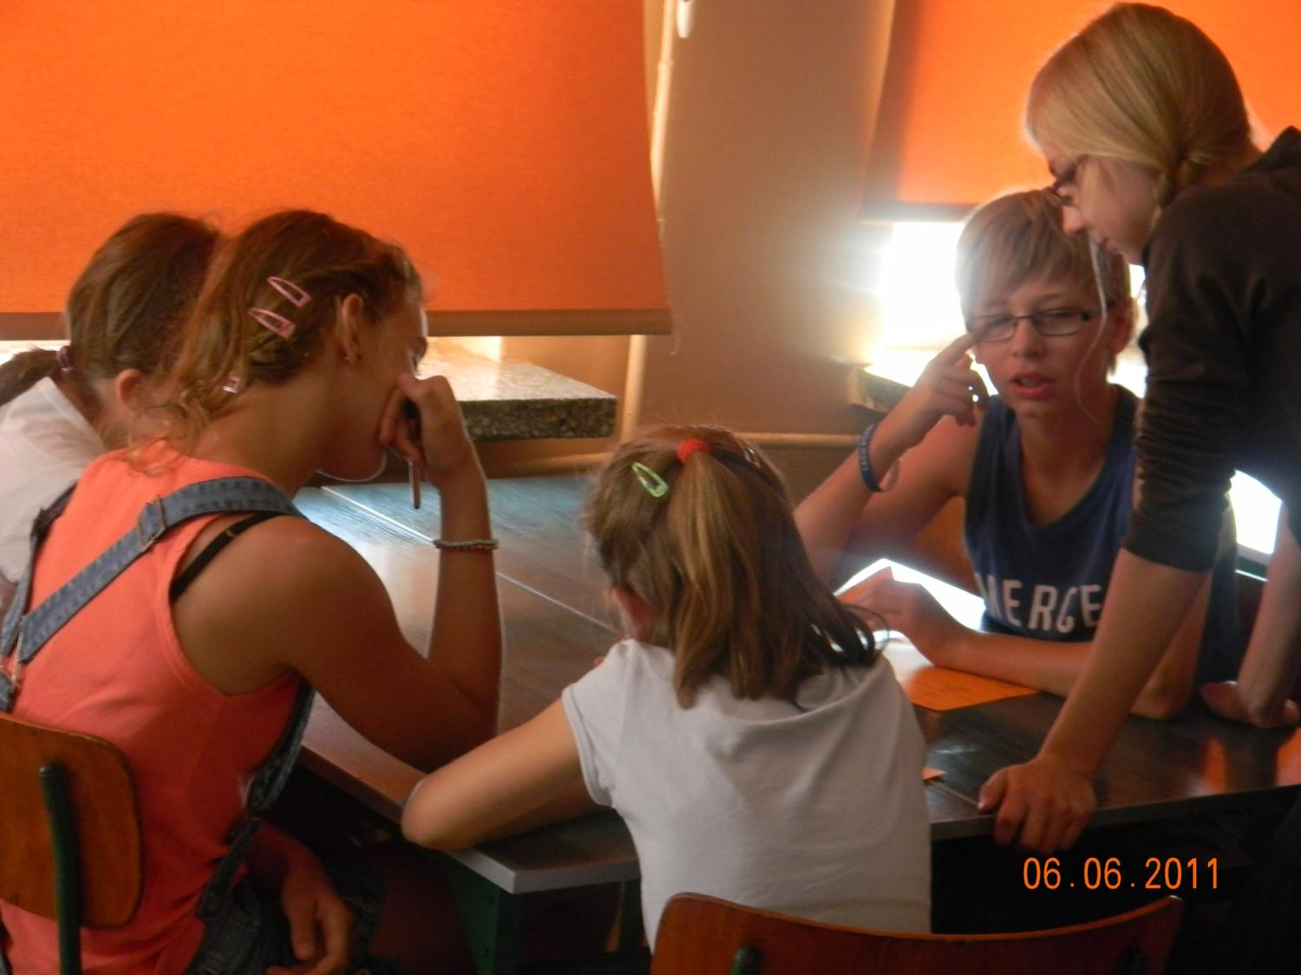

Slide 19
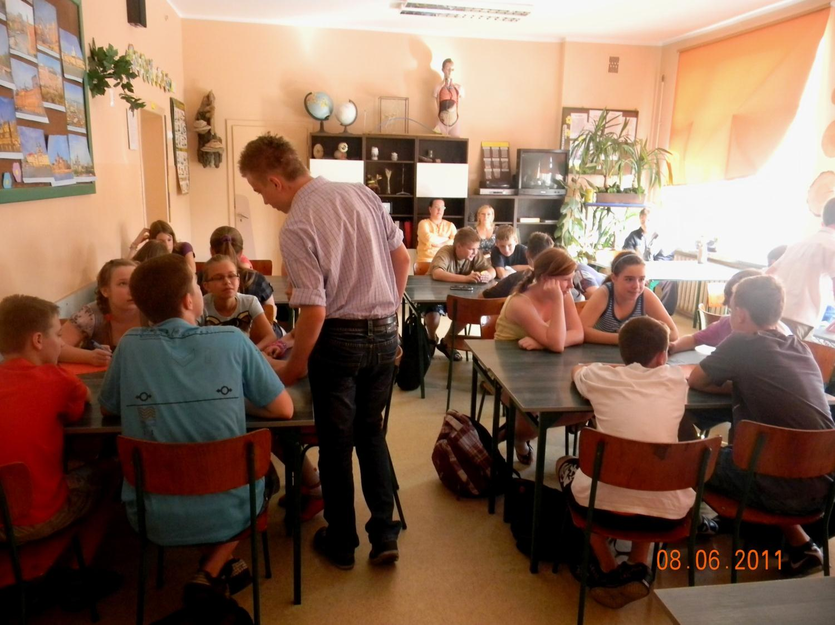

Slide 20
Podsumowanie
Na koniec poprosiliśmy uczniów szkoły podstawowej o wypełnienie krótkiej ankiety, która pomogła nam w ocenie lekcji. Zadaliśmy trzy pytania. Chcieliśmy się też dowiedzieć, czy nasza lekcja podobała się uczniom oraz czy nasze zajęcia przydadzą się w ich dalszym życiu.
1.Czy dowiedziałeś się dzisiaj czegoś nowego o tolerancji?
2.Czy nasze zajęcia pomogły Ci stać się bardziej tolerancyjnym?
3.Co podobało Ci się najbardziej w naszych zajęciach?

Slide 21
1. Czy dowiedziałeś się dzisiaj czegoś nowego o tolerancji?
Większość, bo aż 96% osób odpowiedziało TAK i tylko nieznaczna część odpowiedziała NIE.
Najciekawsze odpowiedzi:
Szanowanie innych to bardzo dobra cecha.
Ludzi nie ocenia się po wyglądzie, tylko po tym co ma się w środku (w sercu).
Nie warto oceniać książki po okładce.

Slide 22
2. Czy nasze zajęcia pomogły Ci stać się bardziej tolerancyjnym?
Przy tym pytaniu zaczęły się wątpliwości. Tym razem 84% osób odpowiedziało TAK, 12% uczniów NIE WIEM i 4%, że NIE.

Slide 23
3. Co podobało Ci się najbardziej w naszych zajęciach?
Tu padały przeróżne odpowiedzi np.
Aktorzy,
Film,
Rozmowa o tolerancji,
Wszystko.

Slide 24
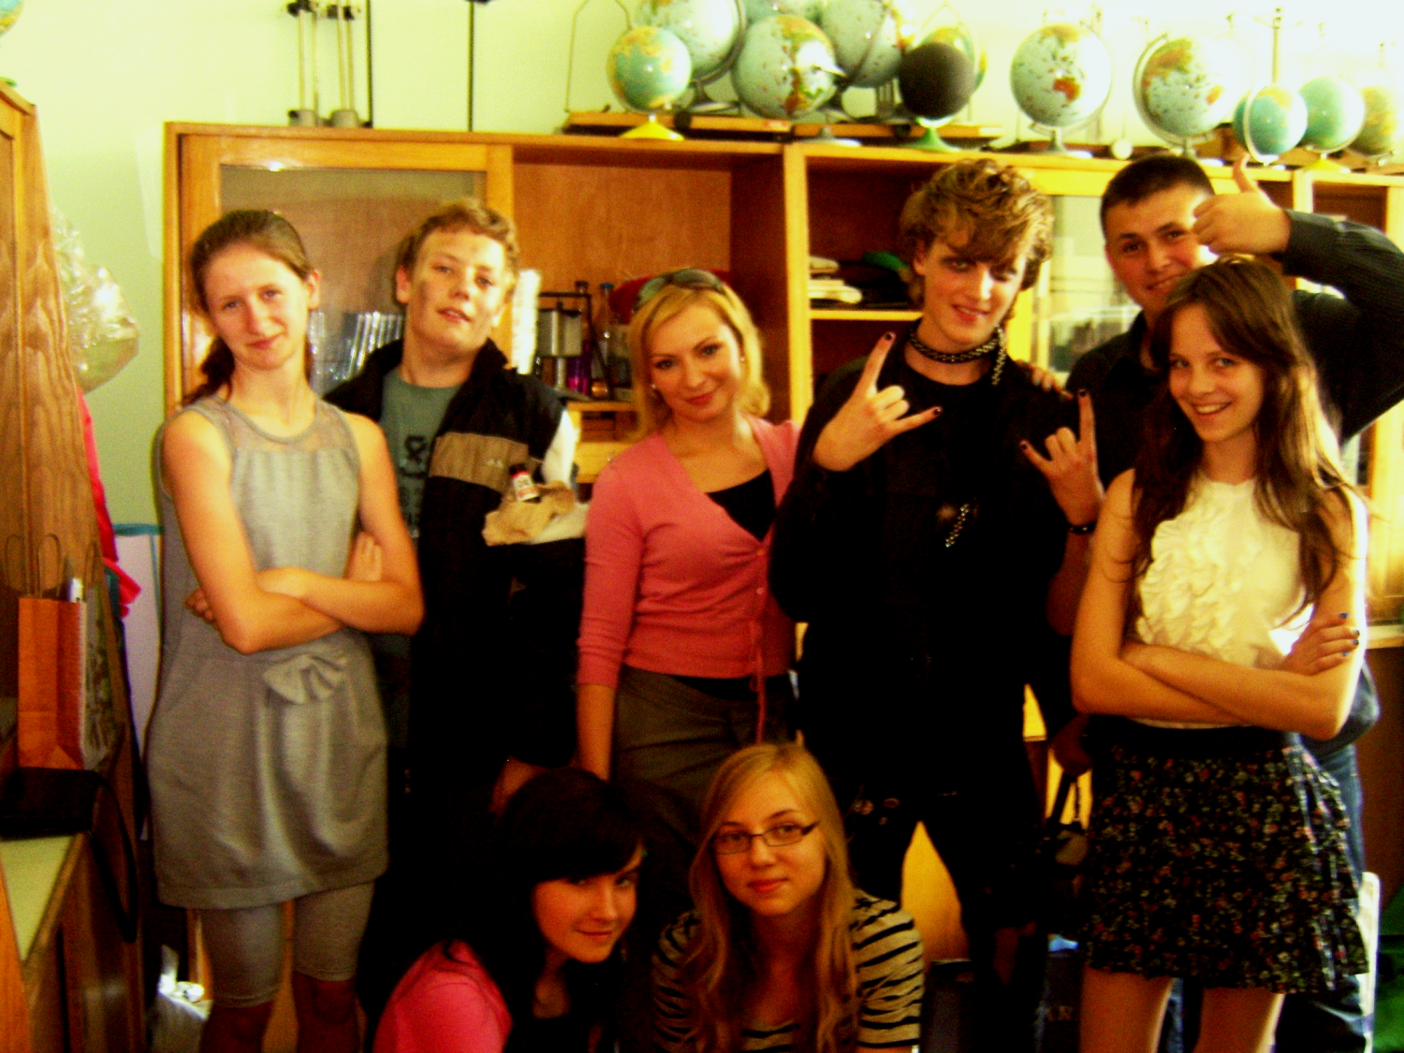
Na zdjęciu:
Wiktoria, Kuba, p. Agnieszka Krysztofiak Łukasz, Mateusz, Zuzia, Daria i Marta

Slide 25
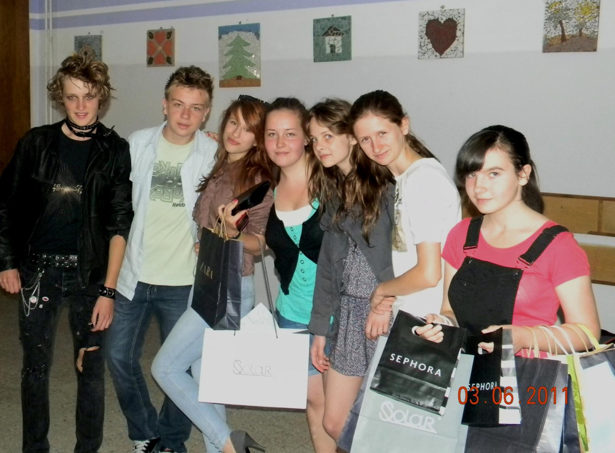
Na zdjęciu: Łukasz, Marek, Paulina, Ola, Zuzia, Wiktoria i Daria.

Slide 26
Dziękujemy za uwagę.
Gimnazjum im. Feliksa Szołdrskiego w Nowym Tomyślu

